Slide 1


МЕТОДИЧЕСКИЙ БАТЛ «ПЕДАГОГИЧЕСКИЙ ДУЭТ»
Региональный фестиваль успешных образовательных практик ДОО
22 сентября 2023 г., г.Орск, Оренбургская область

Slide 2


Игровое оборудование OCTOBUZZY.

Slide 3
ПРАВИЛА
Правильный ответ – 1 очко.
Право ответа получает команда (дуэт), которая быстрее нажмёт на кнопку.
После сигнала ответ даётся в течении 1 секунды.
Если ответ будет неправильным, неточным, неполным, затянытым, то право ответа переходит к другой команде (дуэту).
Победителем в игре считается команда, (дуэт) набравшая наибольшее количество очков.

Slide 4


1 этап Методического батла
Образовательная область
«Речевое развитие»

Slide 5

ДЕТСКОЕ ЧТЕНИЕ
?
АВТОР

Slide 6
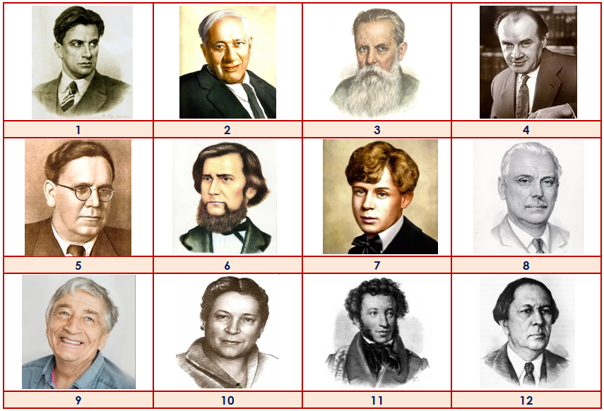
ДЕТСКИЕ ПИСАТЕЛИ

Slide 7
1. Унылая пора! Очей очарованье! Приятна мне твоя прощальная краса — Люблю я пышное природы увяданье, В багрец и в золото одетые леса,

Slide 8
2. А лисички Взяли спички, К морю синему пошли, Море синее зажгли.

Slide 9
3. Вместо шапки на ходу Он надел сковороду. Вместо валенок перчатки Натянул себе на пятки.

Slide 10
4. Был сынок у маменьки - Медвежонок маленький. В маму был фигурою - В медведицу бурую.

Slide 11
5. Капитан берет бинокль, но бинокль помочь не мог. Капитану так обидно — даже берега не видно.

Slide 12


Slide 13

2 блок
ИСХОДНОЕ ПОЛОЖЕНИЕ (И.П.)
это, прежде всего, положение ног, затем положение туловища и рук перед началом упражнения.
От исходного положения зависит дифференцировка нагрузки на мышцы (динамическая, статическая), степень нагрузки, устойчивое положение тела, сложность упражнения, амплитуда движения, а также комбинация двигательных действий в целом.
Все исходные положения делятся на:
СТОЙКИ, СЕДЫ, УПОРЫ.

Slide 14
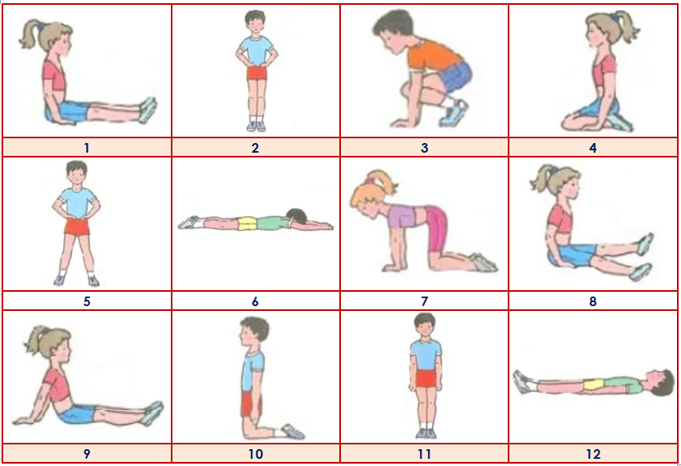
1. Стойка на коленях

Slide 15
2. Сед с опорой на руки

Slide 16
3. Сед на пятках

Slide 17
4. Упор присев

Slide 18
5. Стойка ноги врозь

Slide 19
6. Упор стоя на коленях

Slide 20


3 этап Методического батла
Образовательная область
«Художественно-
эстетическое развитие»

Slide 21


НАРОДНЫЕ
ПРОМЫСЛЫ

Slide 22
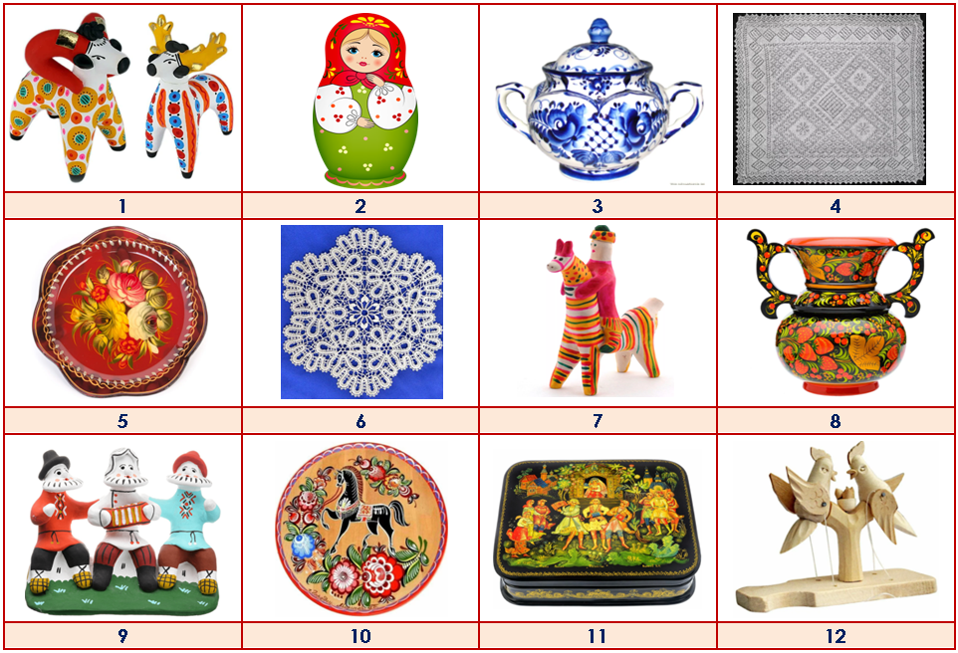
Народные промыслы России

Slide 23
1. Изделия каких НП делают из глины?

Slide 24
2. Этот народный промысел называют Голубым чудом?

Slide 25
3. Предметы этого НП металлические (жестяные).

Slide 26
4. Изделия каких НП делают из дерева?

Slide 27
5. Какой народный промысел называют Золотым?

Slide 28
6.Изделия этих народных промыслов плетут и вяжут.

Slide 29
7.История этого НП имеет японские корни.

Slide 30
8.Какие НП официально можно назвать игрушками?

Slide 31
9.Какой НП является визитной карточкой нашего края?

Slide 32


Slide 33


Slide 34


Slide 35
НШ РМ Н ДН ,
С Н ВС СТРН .

Slide 36
ЖТЬ - РДН СЛЖТЬ.

Slide 37
ТТ ГРЙ КТ З РДН ГРЙ.

Slide 38
КТ ЛБТ СВ РДН ? НРД,
ТТ ПДЛННЙ ПТРТ.

Slide 39
В СВМ ДМ ? СТН ПМГТ.

Slide 40
ГРЙ НКГД Н МРТ-
Н ВЧН В НРД ЖВТ.

Slide 41

РДН ЗМЛЦ ? В СНХ СНТС.

Slide 42

3 конкурс
ЧЕТВЁРТЫЙ ЛИШНИЙ

Slide 43
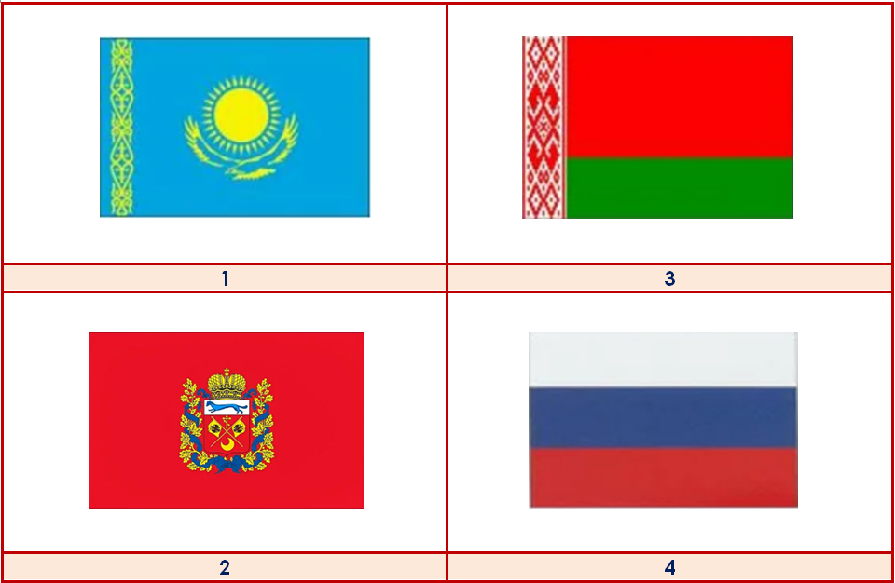
1

Slide 44
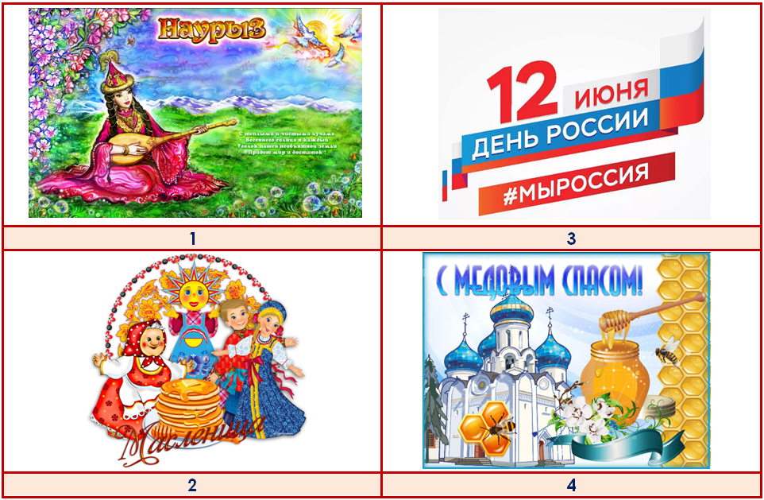
2

Slide 45
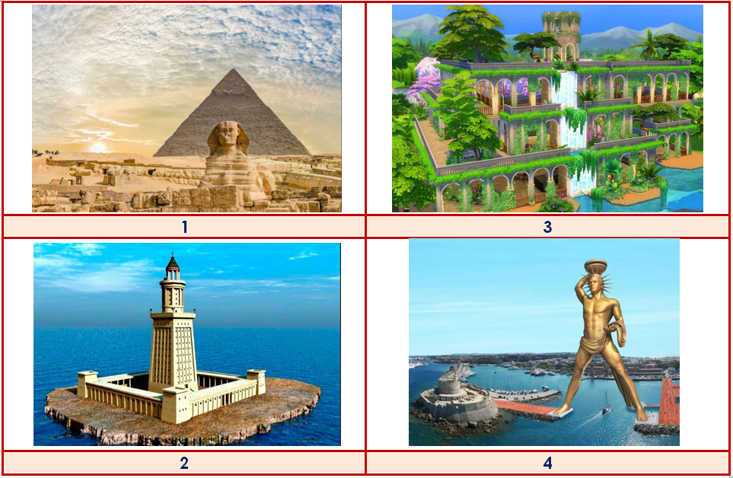
3

Slide 46
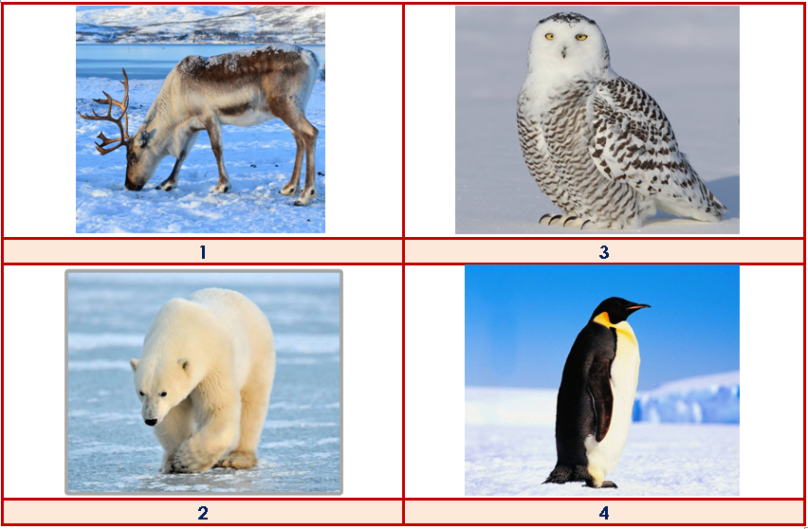
4

Slide 47
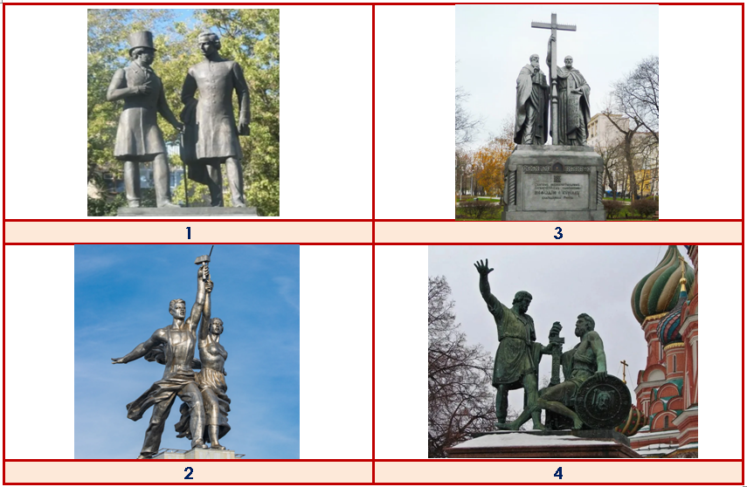
5

Slide 48
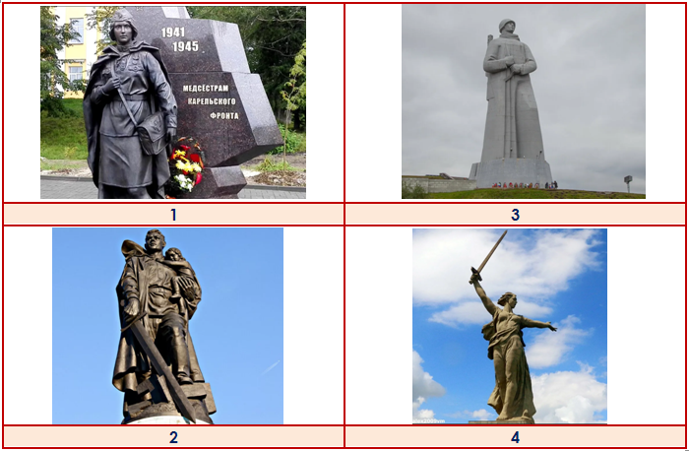
6

Slide 49
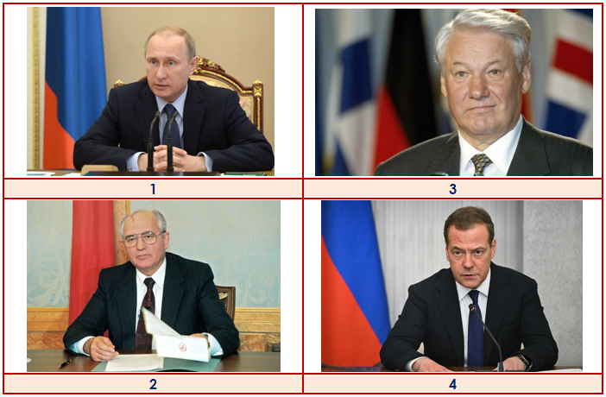
7

Slide 50
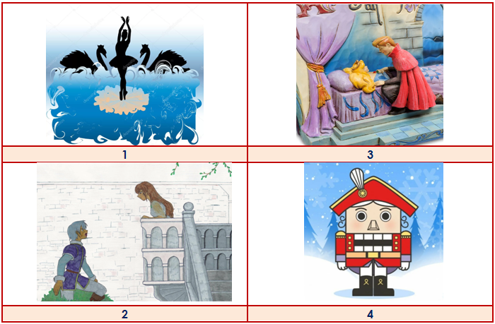
8

Slide 51
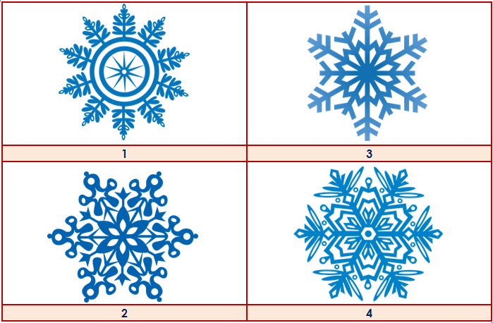
9

Slide 52
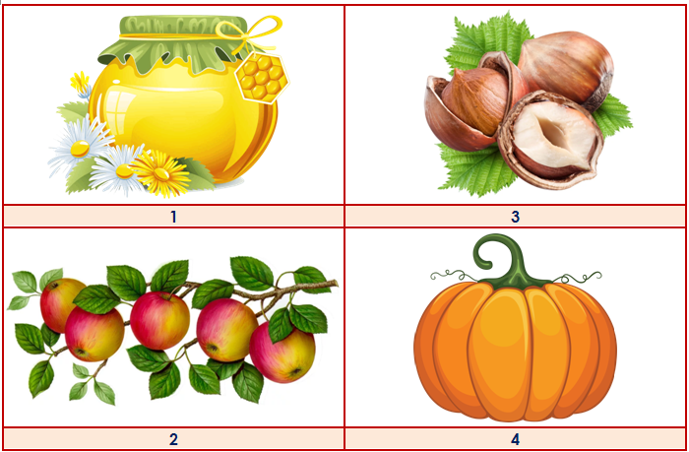
10

Slide 53


